Slide 1
Palpační vyšetření tepu
Praktické cvičení z fyziologie (jarní semestr: 7. – 9. týden)
Studijní materiály byly vytvořeny za podpory projektu MUNI/FR/1474/2018

Slide 2
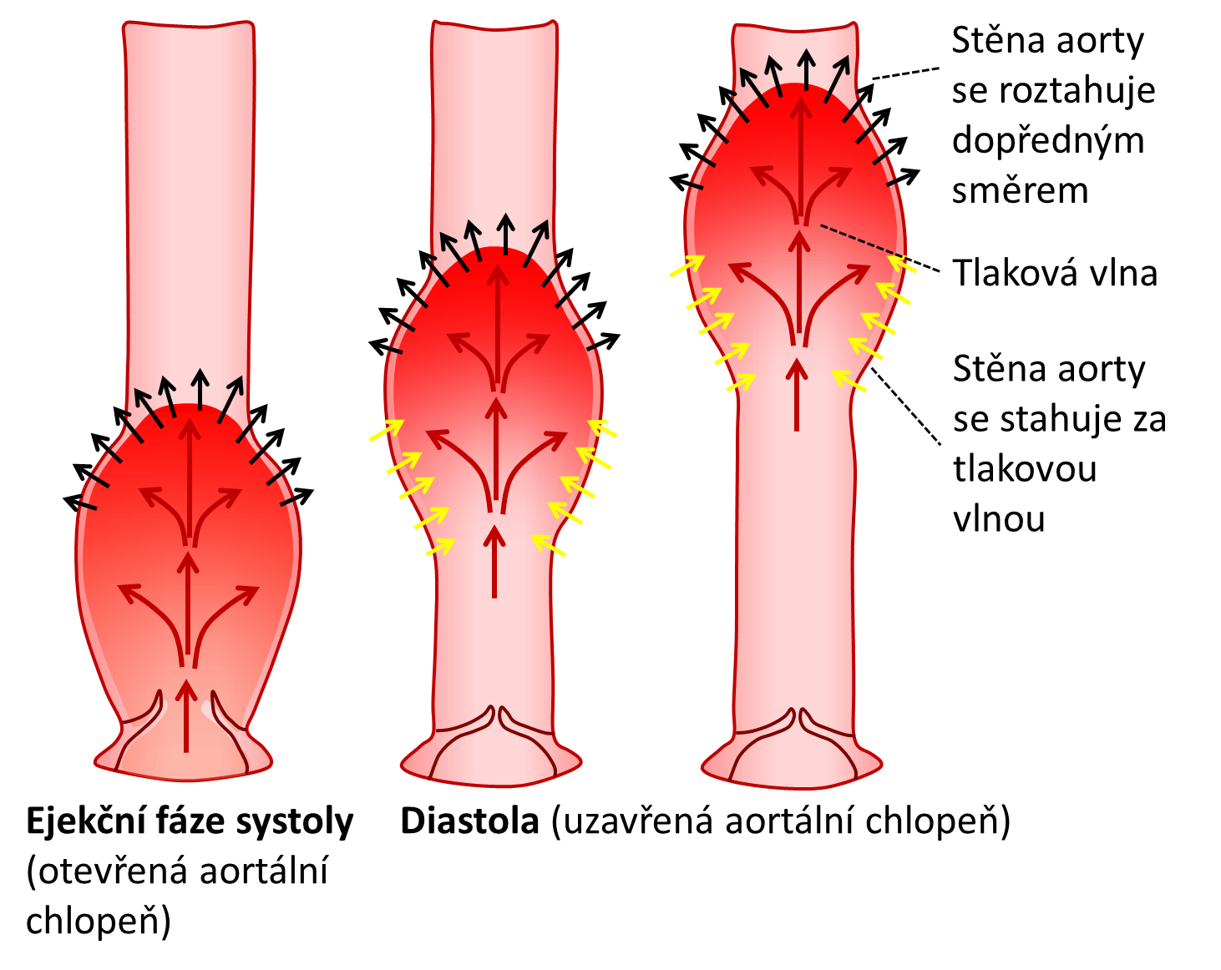
Tep (pulsus)
Mechanický projev srdeční činnosti hmatný v periferii
Mechanická (tlaková) vlna, která vzniká v ejekční fázi systoly komor a šíří se arteriemi do periferie (pulzová vlna)
Jednoduše vyšetřitelný palpací

Slide 3
Palpační vyšetření tepu
a. carotis
a. subclavis
Tep hmatáme na:
A. radialis
A. carotis
A. femoralis
A. brachialis
A. poplitea
A. tibialis posterior
A. dorsalis pedis
a. axillaris
aorta abdominalis
a. brachialis
a. femotalis
a. radialis
a. poplitea
a. tibialis posterior
a. Dorsalis pedis

Slide 4
Palpační vyšetření tepu
Frekvence: počet tepů za minutu (bpm, beat per minute) = tepová frekvence
Kvalita: pravidelnost, síla, stlačitelnost
Dle kvality popisujeme:
Pulsus regularis
Pulsus irregularis
Pulsus celer (mrštný) – jednotlivé tepy mají krátké trvání – při periferní vazodilataci, aortální regurgitaci (Corriganův pulz: P. celer, altus, frequens)
Pulsus tardus
Pulsus durus – těžko stlačitelný tep – hypertenze
Pulsus mollis – lehce stlačitelný tep – hypotenze
Pulsus magnus – velká amplituda tepu
Pulsus parvus – malá amplituda
Pulsus filiformis – nitkovitý tep – při šoku

Slide 5
Tepová frekvence
Počet tepů za minutu (fyziologicky 60 – 100/min v klidu)
Tachykardie: zvýšení tepové frekvence
Klidová tachykardie: TF nad 100/min
Bradykardie: snížení tepové frekvence
Klidová bradykardie: TF pod 60/min
Arytmie: porucha srdečního rytmu (kromě sinusové respirační arytmie, viz dále)
Srdeční versus tepová frekvence
Srdeční frekvence je počet srdečních cyklů za jednu minutu. Přesně stanovíme z EKG
Tepová frekvence (stanovena jako počet pulzů naměřený na arterii za jednu minutu) obvykle odpovídá srdeční frekvenci

Slide 6
Ovlivnění srdeční frekvence autonomním nervovým systémem
Autonomní nervový systém moduluje srdeční automacii
Parasympatikus – nervus vagus – „nervi retadantes“
přes M2 receptory
negativně chronotropní efekt
pokles aktivity vagu = vzestup SF; vzestup aktivity vagu = pokles SF
Sympatikus – nervi cardiaci – „nervi accelerantes“
přes β1 receptory
pozitivně chronotropní efekt
Vzestup aktivity sympatiku = vzestup SF
Sympatikus a parasympatikus obvykle působí současně, projeví se efekt toho z nich, který má aktuálně silnější aktivitu

Slide 7
Baroreflex
Reflexní mechanizmus pro krátkodobou regulaci arteriálního krevního tlaku. Optimální krevní tlak je důležitý zejména pro zachování optimální perfuze mozku.
Střední arteriální krevní tlak je detekován baroreceptory v sinus aorticus a sinus caroticus
- stretch-receptory (reagují na protažení)
Aferentní dráha: senzitivní vlákna nervus vagus a glosopharingeus
Centrum: jádro baroreflexu v prodloužené míše
Eferentní dráhy:
Srdeční větev (změny SF a kontraktility)
Parasympatické vlákna n. vagus
Sympatická inervace srdce
Periferní větev (změny periferní rezistence - TPR)
Sympatická vlákna inervující cévy

Slide 8
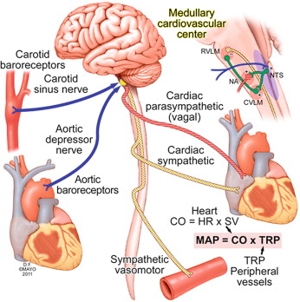
Baroreflex
prodloužená mícha
baroreceptory v karotických sinech
Mechanizmus:
↓střední TK
↓aferentních signálů z baroreceptorů
zpracování centrem
↓aktivita vagu, ↑aktivita sympatiku
↑SF (a kontraktilita srdce) a ↑ TPR vzestupem SF a TPR dojde k nárůstu krevního tlaku (TK = SF * SV * TPR)
Vzestup TK vede k opačným dějům
n. glosopharingeus
n. vagus
parasympatická aferentace
eferentace
n. vagus
srdeční sympatikus
baroreceptory v oblouku aorty
vazomotorické sympatické nervy

Slide 9
Sinusová respirační arytmie (RSA)
EKG
Změny SF vázané na dýchání, nejedná se o poruchu rytmu jako takovou
Při nádechu dochází k zvýšení SF a ve výdechu k jejímu snížení
Nejvýraznější u mladých lidí, souvisí s vyšší vagovou aktivitou
Vymizí se zvýšením srdeční frekvence (stres, zátěž, vyšší věk, vyšší sympatická aktivita)
TK
dýchání
čas [s]

Slide 10
Sinusová respirační arytmie (RSA)
Mechanismy podílející se na vzniku RSA (není jasné, který je hlavní):
Baroreflex: v inspiriu – pokles intratorakálního tlaku → ↑plnění srdce (zvýšení tlakového gradientu) → ↑systolický výdej → ↑TK (TK = SF * SV * TPR) → zaznamenají baroreceptory → přes baroreflex (zpoždění cca 2 s) → ↓SF (projeví se až ve výdechu) → ↓TK
Centrální generátor: iradiace impulzů z respiračního do kardiomtorického centra v prodloužené míše
Bainbridgeův reflex: zvýšení žilního návratu při nádechu – rozpětí síní – podráždění stretch receptorů – stimulace vagu – stimulace SA uzlu
Lokální zdroj – mechanické napínání SA uzlu v nádechu urychluje jeho depolarizaci (slabá RSA přítomná i u transplantovaného srdce)
Další: reflexy z plic ovlivňující aktivitu vagu, chemoreflex (oscilace pCO2, pO2, pH během dýchání)

Slide 11
Tepová frekvence při změnách polohy těla (demonstrace funkce baroreflexu)
Při změnách polohy těla v gravitačním poli dochází k změnám TK v závislosti na poloze vůči srdci (efekt hydrostatického tlaku). Změny TK v horní polovině těla jsou minimalizovány pomocí krátkodobé regulace TK (baroreflexu).
Klinostatická reakce – změna polohy ze stoje do lehu ↑žilní návrat krve z dolní poloviny těla → ↑plnění srdce (preload) → ↑SV → ↑TK → přes baroreflex dojde k ↓SF a ↓TPR
Ortostatická reakce – změna polohy z lehu do stoje ↓žilní návrat krve z dolní poloviny těla → ↓plnění srdce (preload) → ↓SV → ↓TK → přes baroreflex dojde k ↑SF a ↑TPR
Odpověď srdeční větvě baroreflexu je rychlejší ale méně účinná– SF roste během 1 s od poklesu TK, zabrání poklesu perfúze mozku v prvních sekundách
Periferní větev baroreflexu reaguje pomaleji ale je účinnější – TPR roste po cca 6 s, stabilizuje TK po další čas stání → v průběhu stání SF klesá na klidovou hodnotu

Slide 12
Změny tepové frekvence vlivem pracovní zátěže
Pracující sval má zvýšené metabolické nároky – dochází k zvýšenému prokrvení (metabolická autoregulace krevního průtoku)
Fyzická práce zvyšuje aktivitu sympatiku („ergotropní systém“) - anticipace
Dochází ke kompenzační vazokonstrikci v cévách tkání, které zrovna nejsou metabolicky zatíženy (GIT, kůže). To zabezpečí redistribuci krve.
To vše ovlivní srdeční činnost:
Vazodilatace ve svalech → ↓TPR → ↓TK → baroreflex → ↑SF
Sympatikus (může být aktivován přímo prací svalů): ↑SF
Sportovní srdce – adaptace na dlouhodobou zátěž – nižší klidová SF

Slide 13
Srdeční ozvy

Slide 14
Srdeční ozvy
Ozva I: uzavření chlopní síňokomorových chlopní – začátek systoly
Ukončuje plnící fázi diastoly a začíná izovolumickou kontrakci
Ozva II: uzavření aortální a pulmonální chlopně – začátek diastoly
Ukončuje ejekční fázi systoly a začíná izovolumickou relaxaci
Ozva III: slabší, méně slyšitelná, fyziologická jen u dětí a sportovců, jinak patologická
Začátek rychlého plnění komor v diastole
Ozva IV: slabá, patologická
Způsobená systolou síní
I
II
III
IV
fonokardiogram
diastola
systola
diastola

Slide 15
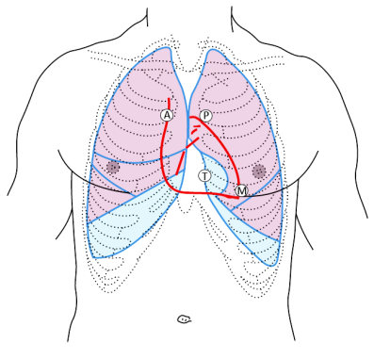
Poslechová místa
Slouží k poslechu jednotlivých chlopní, tak aby byla ozva dané chlopně nejvýraznější
Nejčastější místa auskultace chlopní (viz obrázek):
aortální chlopeň - 2. mezižebří vpravo
pulmonální chlopeň - 2. mezižebří vlevo
trojcípá chlopeň - 5. mezižebří parasternálně vpravo
mitrální chlopeň - 4. – 5. mezižebří medioklavikulárně (v místě úderu srdečního hrotu)
aortální
pulmonální
mitrální
trojcípá

